Slide 1
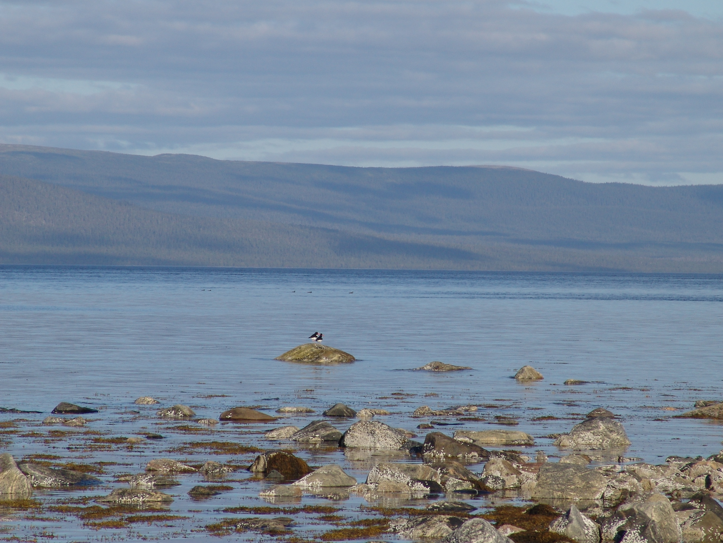
Лаборатория экологии морского бентоса (гидробиологии)
Кандалакшский государственный заповедник
Санкт-Петербургский государственный университет

